Slide 1
Välkommen till föräldramöte
Aros Basket p09/10
Torsdag 5 oktober 2023

Slide 2
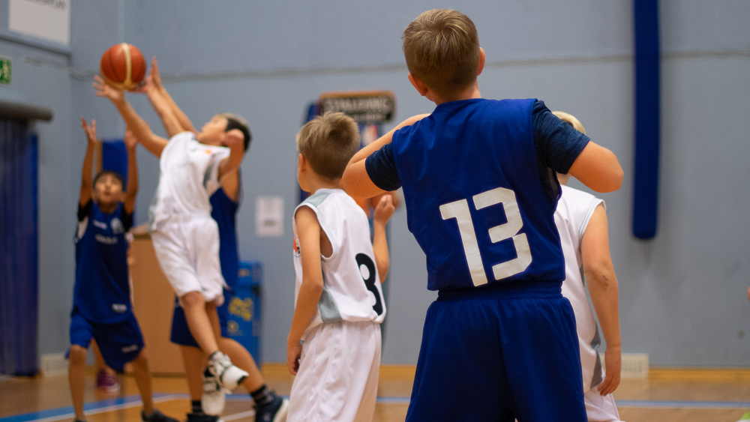

Gemenskap | Respekt | Trygghet | Glädje

Slide 3

Dagordning
- Presentation av tränare och lagföräldrar
- Information om träningarna, spelutveckling
- Organisation kring laget (utanför planen)
Lagets ekonomi
Klubbkläder
Profixio
Cup eller cuper
Avslutningsaktivitet/Annat kul
- Övriga frågor

Slide 4
Presentation av …
Huvudtränare – Jean Kortas
Hjälptränare -
Fystränare – Jenny Sigurdsson
Lagledare – Andreas Wige?
Lagföräldrar – Aneta Vikström och Karolina Engblom

Slide 5

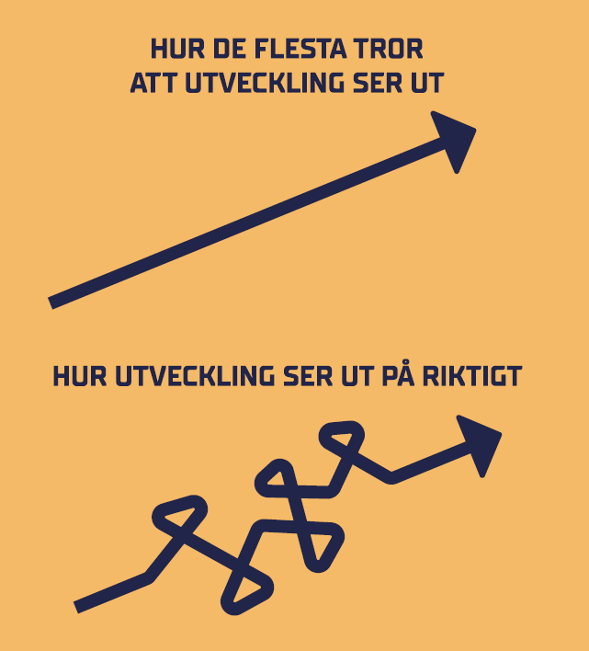
Spelarutveckling

Slide 6

Temaområden för träningar

Slide 7
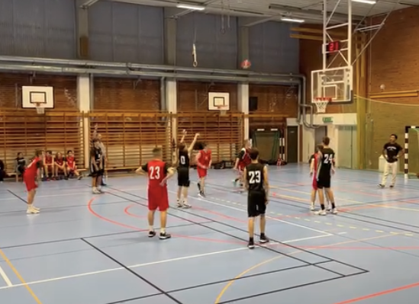
Rapport från spelarmöte - Jean

Slide 8
Fokusområden 2023/24
Spelförståelse
  Läsa spel och situation för att ta rätt beslut
  Röra sig rätt med och utan boll
Försvar
  Skapa övertag genom snabb spelvändning
  Effektivt försvar och samspel
  Rörelse och regler I försvar
Snabbt uppspel
  Skapa övertag genom snabb spelvändning
Returer
  Ta defensiva returer för att minska antalet poäng motståndarna gör
  Ta offensiva returer för att öka antalet poäng vi gör
Fys

Slide 9
Uttagning till match
No Go:
  Skadad
  Kan ej dribbla, passa eller skjuta
  Kan ej spela försvar
    Står på fel sida av anfallaren
  Kan ej spelsystemet som vi använder
Prestationsberoende:
  Träningsnärvaro
  Ansträngning vid träning
  Fokus under träning
  Attityd

Slide 10
Förändringar vid match
Regler
  Förtydligande kring regler
  Nya domartecken
Protokoll
  Digitalt matchprotokoll direkt i Profixio
    Lättare att hantera än pappersvarianten
    Alla kan följa matchen på distans
    Viss statistik finns tillgängligt

Slide 11
Hjälptränare
För att laget ska fungera väl måste det finnas hjälptränare. Det gör att träningarna fungerar
smidigare och bidrar till att alla spelare blir sedda och coachade utifrån ett individuellt perspektiv. I
ett lag med drygt 15 spelare bör det finnas helst två hjälptränare. Hjälptränaren bör ha erfarenhet
av basket sedan tidigare och ska ha en plan för utbildning enligt förbundets rekommendationer för
respektive åldersgrupp
Ansvarar för att:
• Hjälpa till vid lagets träning och match med stöd från Head coach
• Delta i coach clinics
• Peppa spelare vid matcher och träning
• Plåstra om, trösta och hjälpa spelare vid skada

Slide 12
Organisation kring laget (utanför planen)
Alla föräldrar
Matcher
  Hjälpas åt att skjutsa barnen till matcherna. Kan man inte skjutsa bidrar man med bensinpengar till den som kör. Prislista finns på laget.se
  Bemanna sekretariat vid hemmamatcher (minst tre personer/match) OBS! Vi behöver fler som kan detta. Var gärna med på sidan om och se och lär en gång.
  Baka och bemanna kiosken vid hemmamatcher * (totalt fem tillfällen)
  Tvätta matchkläder efter match *
  * Vi turas om utifrån vilka som spelar match. Om ditt barn alltid är med på match kan du få tvätta/baka fler gånger än om ditt barn sällan är med.

Slide 13
Organisation kring laget (utanför planen)
Alla föräldrar
Övrigt
  Delta i säljaktiviteter för föreningen:
      NewBody 2-24 oktober
      Bingolotter ca vecka 44 – Ta gärna upp beställningar redan nu
  Delta i säljaktiviteter för laget
  Bemanning A-lagens hemmamatcher, kiosk, entré, moppa golv (killarna själva)
      ONSDAG 22 november 19.00
      LÖRDAG 23 mars 16.00

Slide 14
Organisation kring laget (utanför planen)
Lagföräldrar/Lagledare
organisera övriga föräldrar vid bemanning av kiosk, sekretariat och tvätt av matchkläder
hantera kioskinventarier och inköp
hantera lagets kassa och organisera försäljningsaktiviteter
initiera att aktiviteter utanför planen organiseras, t.ex. avslutning
- övergripande ansvar för lagets administration
- länk mellan tränare och föräldrar
- vara en av två kontaktpersoner för laget mot styrelse och andra lag
- samordna skjuts till bortamatcher
- delta i cupplaneringen tillsammans med tränare
- kalla till och planera föräldramöten tillsammans tränare

Slide 15
Lagets ekonomi
Saldo 231005 6119:-
Intäkt från kiosk säsong -22/-2 3 3680:-
Intäkt från försäljning av kakor december -22 5769:-
Intäkt från försäljning av NewBody våren -23 5572:-
Kostnad julfika 348:-
Kostnad cup maj -22 (ledare + del av buss) 9094:-
Kostnad pizzakväll/avslutning juli -23 1320:-
+ Sponsring av matchställ och till del av busskostnad Göteborg

Slide 16
Sponsorer

Slide 17
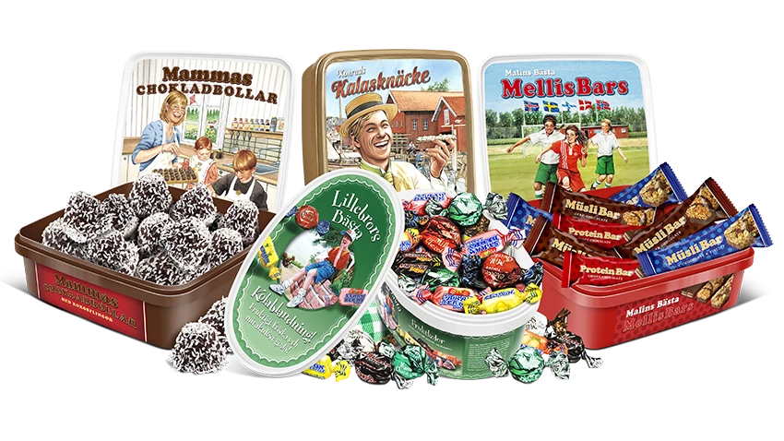
Försäljning/Tjäna pengar
Tidigare idéer:
Restaurangchansen (föreningen säljer guldkortet)
Newbody (föreningen säljer Bambosa-strumpor)
Kakservice
Plastpåsar från Ölandsplast
Grillkol
Julkaffe
Saffran
Reflexer
Raggsockor
Plocka skräp
Kryddor
Hämta julgranar
Toa/Hushållspapper
Våren 2024

Slide 18
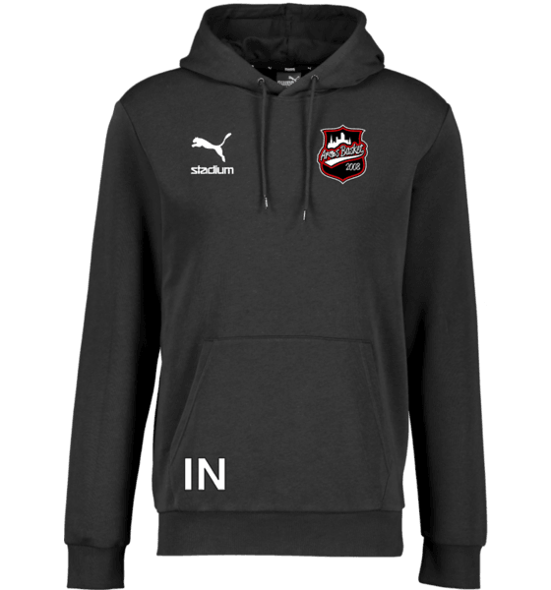
Stadium
Puma
Aros Basket basket på stadium.se

Slide 19

Sveaserien HU16 Grillby Basket, KFUM-KFUK Ockelbo Basket, Västerås Basket
Region Mellan HU16 KFUM Karlskoga, Arvika Basket, Sala Basket, KFUM Örebro Basket, KFUM Linköping, Katrineholms IF, Eskilstuna Basket, Hammarö

Slide 20

Cup/Cuper
Eskilstuna Basket Cup 26-28 april
Ej övernattning
Mat och skjuts bekostas av var och en
Anmälningsavgift 4500:-

Slide 21
Cup/Cuper
Basketfestivalen i Göteborg är den cup vi siktar på som klubb i år - https://basketballfestival.se/
8 – 12 maj
1995:- per cupkort
Max 12 spelare
Resa tillkommer – troligtvis buss som delas med andra lag
Föreningen står för laganmälan, 2500:-
Föreningen driver allt mot cup, d.v.s. betalningar etc. men vi betalar till föreningen från vår lagkassa

Slide 22
Övriga frågor?
Tack!

